Slide 1


2018年
（试行）
中国共产党支部工作条例
2018年9月21日审议，2018年10月28日实施
汇报人：XXXXXX

Slide 2
前 言
中共中央政治局2018年9月21日召开会议，审议《中国共产党支部工作条例（试行）》（以下简称《条例》）。制定和实施《条例》，是推动全面从严治党向基层延伸的重要举措，为新时代党支部建设提供了基本遵循，对加强党的组织体系建设，具有十分重要的意义。

Slide 3
目 录
一
出台的背景及意义
二
逐章重点解读
三
贯彻和实践要求

Slide 4
第一章
出台的背景及意义
《中国共产党支部工作条例》（试行）
《条例》出台背景
《条例》出台意义
《条例》的整体结构

Slide 5

《条例》的出台，体现了持之以恒推进全面从严治党的坚定决心
一个支部就是一个战斗堡垒。
党支部是党的基础组织，是党的组织体系的基本单元。党的十八大以来，高度重视党支部建设，要求把全面从严治党落实到每个支部、每名党员，推动全党形成大抓基层、大抓支部的良好态势，已经取得明显成效。
此次审议《中国共产党支部工作条例（试行）》，充分表明了党中央对管党治党规律的深刻把握，和持之以恒推进全面从严治党的坚定决心，因此，必将推动全党形成大抓基层、大抓支部的良好态势，取得明显成效。

Slide 6
发扬传统，凝聚经验
《条例》以习近平新时代中国特色社会主义思想为指导，既发扬我们党长期积累的党支部建设宝贵传统，又体现党的十八大以来基层创造的好做法好经验，规定明确、符合实际。
推动全面从严治党向基层延伸
中国共产党支部
工作条例
制定和实施《条例》，是推动全面从严治党向基层延伸的重要举措，为新时代党支部建设提供了基本遵循，对加强党的组织体系建设，全面提升党支部组织力、强化党支部政治功能，巩固党长期执政的组织基础，意义十分重要。
（试行）

Slide 7

第一章：总则
第五章：组织生活
第二章：组织设置
第六章：党支部委员会建设
中国共产党支部
工作条例
第三章：基本任务
第七章：领导保障
（试行）
共分为8章，37条，7300余字。
第四章：工作机制
第八章：附则

Slide 8

总则共有三条（第1－3条），分别交待了《条例》制订的背景、党支部的职责、党支部需要遵循的原则。
制订背景
为了坚持和加强党的全面领导，弘扬“支部建在连上”光荣传统，落实党要管党、全面从严治党要求，全面提升党支部组织力，强化党支部政治功能，充分发挥党支部战斗堡垒作用，巩固党长期执政的组织基础，根据《中国共产党章程》和有关党内法规，制定本条例。

Slide 9
第一章：总则
党支部职能
党支部是党的基础组织，是党在社会基层组织中的战斗堡垒
直接教育党员
管理党员
监督党员
组织群众
宣传群众
凝聚群众
服务群众

Slide 10
第一章：总则
党支部工作须遵循的原则
原则一
坚持以马克思列宁主义、毛泽东思想、邓小平理论、“三个代表”重要思想、科学发展观、习近平新时代中国特色社会主义思想为指导。
五条工作原则
原则二
坚持把党的政治建设摆在首位，牢固树立“四个意识”，坚定“四个自信”，做到“四个服从”，维护核心、维护党中央权威和集中统一领导。
原则三
坚持践行党的宗旨和群众路线。
原则四
坚持民主集中制，发扬党内民主，严肃党的纪律，提高解决自身问题的能力。
原则五
坚持围绕中心、服务大局，确保党的路线方针政策和决策部署贯彻落实。

Slide 11
第二章
逐章重点解读
《中国共产党支部工作条例》（试行）
第一章：总则
第五章：组织生活
第二章：组织设置
第六章：党支部委员会建设
第三章：基本任务
第七章：领导保障
第四章：工作机制
第八章：附则

Slide 12
第二章：组织设置
一般以单位、区域为主，以单独组建为主要方式。
党支部的
设 立
正式党员3人以上，不超过50人。
正式党员不足3人，可就近成立联合党支部
为期6个月以上的组织，符合条件应成立党支部
流动党员较多应成立流动党支部
党组织设置的原则
1
有利于加强党的领导；
2
有利于加强党员管理；
3
有利于服务群众。

Slide 13
第二章：组织设置
党支部的设立
一般程序
4、上级批复
3、向上级请示支委会组成
2、投票产生支委会
根据工作需要，上级党委可以直接作出在基层单位成立党支部的决定。
不再符合设立条件的党支部，上级党组织应当及时予以调整或者撒销。
1、向上级党委请示

Slide 14
第二章：组织设置
1
执行某项临时任务（时间在两年以内），党员组织关系不转接的，经批准可以成立临时党支部。
2
主要组织党员开展政治学习，教育、管理、监督党员；
对入党积极分子进行教育培养等，一般不发展党员、处分处置党员；
不收缴党费，不选举党代表大会代表和进行换届。
临时党支部设置
3
临时党支部书记一般由党员选举产生也可由上级党组织指定。

Slide 15
第三章：基本任务
（一）宣贯方针政策
（五）培养发展党员
党支部的
八大基本任务
宣贯落实党的理论和路线方针政策等
发现、培养和推荐党员、群众中间的优秀人才。
（二）组织学习理论
（六）监督党员干部
组织党员学习党的理论和专业文化，做好思想政治和意识形态
监督党员干部和其他任何工作人员严格遵守国家法律法规
（三）教育管理党员
（七）维护党的形象
对党员进行教育、管理、监督和服务，党费收缴、使用和管理。
对党的建设提出意见建议，抵制不良倾向，坚决同各种违纪违法行为作斗争。
（四）联系宣传群众
（八）进行党务公开
联系群众、宣传群众、服务群众、教育群众，对接群团组织
向党员、群众通报党的工作情况，公开党内有关事务

Slide 16
第三章：基本任务
不同领域党支部结合实际，分别承担各自不同的重点任务
1、村党支部的重点任务
带头认真贯彻落实上级纪委工作部署，组织开展签订党风廉政建设目标责任书，认真落实中央“八项规定”、狠刹“四风”，厉行勤俭节约，切实改进工作作风。
2、社区党支部的重点任务
全面领导隶属本社区的各类组织和各项工作，围绕巩固党在城市执政基础、增进群众福祉开展工作，领导基层社会治理，组织整合辖区资源，服务社区群众、维护和谐稳定、建设美好家园。
3、国企和集体企业党支部的重点任务
保证监督党和国家方针政策的贯彻执行，围绕企业生产经营开展工作，按规定参与企业重大问题的决策，服务改革发展、凝聚职工群众、建设企业文化，创造一流业绩。

Slide 17
第三章：基本任务
不同领域党支部结合实际，分别承担各自不同的重点任务
4、高校中党支部的重点任务
保证监督党的教育方针贯彻落实，巩固马克思主义在高校意识形态领域的指导地位，加强思想政治引领，筑牢学生理想信念根基，落实立德树人根本任务，保证教学科研管理各项任务完成。
5、非公有制经济组织中党支部的重点任务
引导和监督企业严格遵守国家法律法规，团结凝聚职工群众，依法维护各方合法权益，建设企业先进文化，促进企业健康发展。
6、社会组织中党支部的重点任务
引导和监督社会组织依法执业、诚信从业，教育引导职工群众增强政治认同，引导和支持社会组织有序参与社会治理、提供公共服务、承担社会责任。

Slide 18

第三章：基本任务
7、事业单位中党支部的重点任务
带头认真贯彻落实上级纪委工作部署，组织开展签订党风廉政建设目标责任书，认真落实中央“八项规定”、狠刹“四风”，厉行勤俭节约，切实改进工作作风。
8、各级党和国家机关中党支部的重点任务
全面领导隶属本社区的各类组织和各项工作，围绕巩固党在城市执政基础、增进群众福祉开展工作，领导基层社会治理，组织整合辖区资源，服务社区群众、维护和谐稳定、建设美好家园。
9、流动党员党支部的重点任务
保证监督党和国家方针政策的贯彻执行，围绕企业生产经营开展工作，按规定参与企业重大问题的决策，服务改革发展、凝聚职工群众、建设企业文化，创造一流业绩。
10、离退休干部职工党支部的重点任务
宣传执行党的路线方针政策，根据党员实际情况，组织参加学习，开展党的组织生活，听取意见建议，引导他们结合自身实际发挥作用。

Slide 19
第四章：工作机制
听取和审查党支部委员会的工作报告；
选举出席上级党代表大会的代表候选人、代表；
讨论和表决预备党员转正、延长预备期或者取消资格；
讨论决定对党员的表彰表扬、组织处置和纪律处分；
决定其他重要事项。
党员大会
职权
村、社区重要事项以及与群众利益密切相关的事项，必须经过党支部党员大会讨论。
表决必须有半数以上有表决权的党员到会方可进行，赞成人数超过应到会有表决权的党员的半数为通过。
党支部党员大会是党支部的议事决策机构，由全体党员参加，一般每季度召开1次。

Slide 20
第四章：工作机制
党支部委员会是党支部日常工作的领导机构
一般每月召开1次，根据需要可以随时召开
党支部委员会
对党支部重要工作进行讨论、作出决定
党小组
须有半数以上委员到会方可进行
党员人数较多、居住地比较分散的党支部，应当划分若干党小组
党小组不是一级党组织
主要落实党支部工作要求，完成党支部安排的任务。
每月召开1次，组织党员参加政治学习、谈心谈话、开展批评和自我批评等。

Slide 21

第五章：组织生活
党支部应当严格执行党的组织生活制度，经常、认真、严肃地开展批评和自我批评，增强党内政治生活的政治性、时代性、原则性、战斗性。
党员领导干部应当带头参加所在党支部或者党小组组织生活。
三会一课
突出政治学习和教育，突出党性锻炼，以“两学一做”为主要内容，结合党员思想和工作实际。
党课
针对党员思想和工作实际，注重身边人讲身边事，增强吸引力感染力。党委(党组)书记每年至少讲1次党课。
主题党日
每月定1天开展，集中学习、过组织生活、进行民主议事和志愿服务等。开展前应研究主题和内容；开展后应落实。

Slide 22
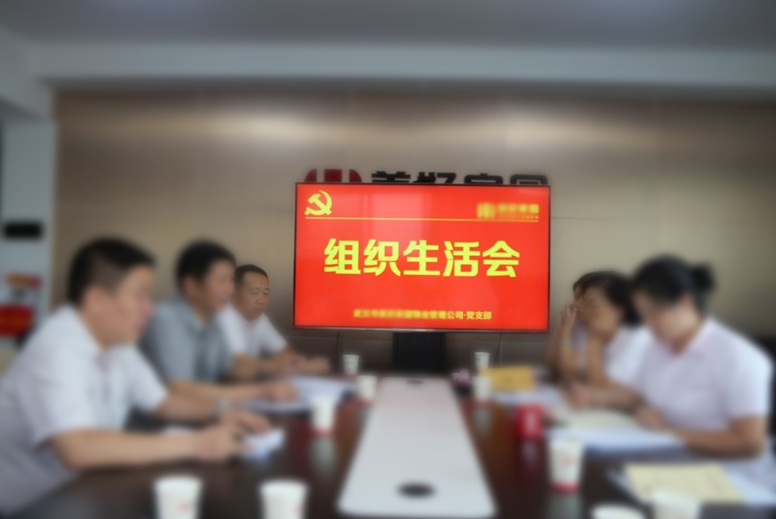
第五章：组织生活
组织生活会
每年至少召开1次，一般以党支部党员大会、党支部委员会会议或者党小组会形式召开。
会前认真学习，谈心谈话，听取意见；
会上查摆问题，开展批评和自我批评；
会后制定整改措施，逐一整改落实。
民主评议党员
每年至少召开1次，组织党员对照合格党员标准、对照入党誓词，联系个人实际进行党性分析。
按照个人自评、党员互评、民主测评的程序，组织党员进行评议，可以结合组织生活会一并进行。

Slide 23
第六章：党支部委员会建设
谈心谈话
党支部委员之间、党支部委员和党员之间、党员和党员之间，每年谈心谈话一般不少于1次。
谈心谈话应当坦诚相见、交流思想、交换意见、帮助提高
党支部应当注重分析党员思想状况和心理状态。
对家庭发生重大变故和出现重大困难、身心健康存在突出问题等情况的党员，应当帮助做好心理疏导；
对受到处分处置以及有不良反映的党员，党支部书记应当有针对性地做好思想政治工作。

Slide 24

第六章：党支部委员会建设
党支部委员会组织架构
组织委员
书记
副书记
有正式党员7人以上的党支部，党支部委员会由3至5人组成，一般不超过7人。正式党员不足7人的党支部，设1名书记，必要时可以设1名副书记。
纪检委员
宣传委员
党支部书记职责：
主持党支部全面工作，督促党支部其他委员履行职责、发挥作用，抓好党支部委员会自身建设，向党支部委员会、党员大会和上级党组织报告工作。
党支部副书记职责：
协助党支部书记开展工作。
委员职责：
按照职责分工开展工作。
党支部委员会由3至5人组成，一般不超过7人

Slide 25
第六章：党支部委员会建设
党支部委员会任期和产生
任期
任期
5
3
党员
大会
支委会
书记和副书记
选举
选举
年
年
村、社区党支部
基他基层党支部
党支部委员会由党员大会选举产生，书记、副书记一般由党支部委员会会议选举产生。
选出的党支部委员，报上级党组织备案；党支部书记、副书记，报上级党组织批准。
确有必要时，上级党组织可以指派党支部书记或者副书记。
上级党组织对任期届满的党支部，一般提前6个月以发函或者电话通知等形式，提醒做好换届准备。

Slide 26
第六章：党支部委员会建设
党支部书记
对党支部书记的要求
具备良好政治素质，热爱党的工作；
具有一定的政策理论水平、组织协调能力和群众工作本领；
敢于担当、乐于奉献，带头发挥先锋模范作用，在党员、群众中有较高威信；
一般应当具有1年以上党龄。
对党支部书记的选拔
村、社区应当注重从带富能力强的村民、复员退伍军人等等群体中选拔，没有合适人选，上级组织可以选派；；
机关、国有企业、事业单位，党支部书记一般由本部门本单位主要负责人担任；
非公有制经济组织、社会组织，一般从管理层中选任党支部书记；

Slide 27
第六章：党支部委员会建设
上级党组织应当经常对党支部书记、副书记和其他委员进行培训。培训应当突出党的基本理论、基本政策、基本知识及党务工作基本要求，党的优良传统和作风，党规党纪等内容。注重发挥优秀党支部书记传帮带作用。
培训
注重从优秀村、社区党支部书记中选拔领导干部，考录公务员和招聘事业单位人员。
培养树立党支部书记先进典型，对优秀党支部书记给予表彰表扬。
表彰
党支部委员
的管理
党支部委员会成员应当自觉接受上级党组织和党员、群众监督，加强互相监督。
每年应当向上级党组织和党支部党员大会述职，接受评议考核
监督
建立持续整顿软弱涣散党支部工作机制。对不适宜担任支委会职务的，及时作出调整。
对存在选举拉票贿选、宗族宗教和黑恶势力等问题的，及时严肃处理。
整顿

Slide 28
第七章：领导保障
党支部工作的领导保障主要有三个方面：党委（组）层面、组织部门层面、经费保障层面
党委（组）层面
应当把党支部建设作为最重要的基本建设，定期研究讨论、加强领导指导，切实履行主体责任。
各级党委(党组)书记应当带头建立党支部工作联系点，带头深入基层调查研究，发现和解决问题，总结推广经验。
抓党支部建设情况列入各级党委书记抓基层党建工作考核。对抓党支部建设不力，应当进行约谈、严肃问责。
村、社区党支部工作纳入县级党委巡察监督工作内容。

Slide 29
第七章：领导保障
组织部门层面
经常对党支部建设情况进行分类指导，扩大先进党支部增量，提升中间党支部水平，整顿后进党支部。
加强党支部标准化、规范化建设。
应当注意通过党支部了解掌握党员干部日常表现。
村、社区党支部书记纳入县级党委组织部备案管理。
组织部门层面
各级党组织应当为党支部开展工作提供必要条件，给予经费保障。
增强村、社区党支部经费保障，落实党支部书记报酬待遇。
给予非公有制经济组织和社会组织党支部工作经费支持。
加强村、社区和园区等领域基层党组织活动场所建设。
县级以上党委管理的党费每年应当按照一定比例下拨到党支部，重点支持贫困村、困难国企、非公组织等党支部开展活动

Slide 30

第八章：附则
第三十四条：村、社区党的基层委员会、总支部委员会，按照本条例执行。
第三十五条：中央军事委员会可以根据本条例，制定相关规定。
第三十六条：本条例由中央组织部负责解释。
第三十七条：本条例自2018年10月28日起施行。其他有关党支部的规定与本条例不一致的，按照本条例执行。

Slide 31
第三章
贯彻和实践要求
《中国共产党支部工作条例》（试行）

Slide 32
贯彻和实践要求
中共中央政治局2018年9月21日会议要求
会议
强调
要把抓好党支部作为组织体系建设的基本内容，巩固传统领域党支部建设，拓展建设新兴领域党支部，不断扩大覆盖面、着力提高组织力和领导力，突出政治功能、强化政治引领，推动党支部担负好直接教育党员、管理党员、监督党员和组织群众、宣传群众、凝聚群众、服务群众的职责。
扩大覆盖面
提高组织力和领导力
突出政治功能
强化政治引领
教育党员、管理党员、监督党员
组织群众、宣传群众、凝聚群众、服务群众

Slide 33

贯彻和实践要求
中共中央政治局2018年9月21日会议要求
管党治党的基本任务
标准化规范化建设
检验党建工作成效的基本标准
亲力亲为
要把抓好党支部作为管党治党的基本任务，党委（党组）书记要亲力亲为，深入支部抓支部，加强党支部标准化、规范化建设。
要把抓好党支部作为检验党建工作成效的基本标准，考核评价党建工作。

Slide 34
贯彻和实践要求
中共中央政治局2018年9月21日会议要求
会议要求，各级党委（党组）要加强对《条例》实施的组织领导。
要抓好
要抓好《条例》的宣传解读和学习培训，使各级党组织和广大党员深入领会《条例》精神，全面掌握《条例》内容，增强贯彻执行《条例》的思想自觉和行动自觉。
要加强
对党员领导干部的培训，提高抓好党支部工作、推动党支部建设的本领。
要加强
督促落实，确保《条例》各项规定要求落到实处。

Slide 35
2018年
（试行）
汇报完毕 谢谢观看
2018年9月21日审议，2018年10月28日实施
汇报人：XXXXXX

